Slide 1
Ενότητα 3 ΟΚτΠ και ΜΜΕ - Βασικά συστατικά της δημοκρατίας
Υποενότητα 1: ΟΚτΠ

Slide 2
Ενότητα 3 - Επισκόπηση
Η ενότητα αποτελείται από τις παρακάτω υποενότητες:
Υποενότητα 1: ΟΚτΠ
Προσδιορισμός του ρόλου των ΟΚτΠ στη δημοκρατία
Υποενότητα 2: Μέσα Μαζικής Ενημέρωσης
Με την ολοκλήρωση αυτής της ενότητας, θα πρέπει να είστε σε θέση να:
Προσδιορίζετε και να κατανοείτε τη φύση των ΟΚτΠ (χαρακτηριστικά, προκλήσεις).
Αναγνωρίζετε και να εκτιμάτε τη σημασία των ΟΚτΠ σε ένα δημοκρατικό πλαίσιο.
Κατανοείτε και να ορίζετε τον ρόλο και τη συμβολή των μέσων ενημέρωσης σε μια δημοκρατική κοινωνία.

Slide 3
Ορισμός των ΟΚτΠ
Μια Οργάνωση της Κοινωνίας των Πολιτών (ΟΚτΠ) ή Μη Κυβερνητική Οργάνωση (ΜΚΟ) «είναι κάθε μη κερδοσκοπική, εθελοντική ομάδα πολιτών που οργανώνεται σε τοπικό, εθνικό ή διεθνές επίπεδο.» (Ηνωμένα Έθνη, Κοινωνία των Πολιτών. Σχετικά με εμάς)
Οι ΟΚτΠ μπορούν να χαρακτηριστούν ως οργανώσεις προσανατολισμένες σε καθήκοντα και ως οργανώσεις που προωθούν μια ποικιλία υπηρεσιών, όπως η ανάδειξη των ανησυχιών των πολιτών στις κυβερνήσεις, η παρακολούθηση των πολιτικών και η προώθηση της πολιτικής συμμετοχής σε κοινοτικό επίπεδο.
Notes:
Πηγή κειμένου: https://www.un.org/en/civil-society/page/about-us#:~:text=Task%2Doriented%20and%20driven%20by,participation%20at%20the%20community%20level
Πηγή εικόνας: https://www.enicbcmed.eu/spain-ppi4med-looking-innovation-procurement-expert-its-capacitation-programme-based-ppi4med-model

Slide 4
ΟΚτΠ
Οργάνωση της Κοινωνίας των Πολιτών (ΟΚτΠ) είναι κάθε μη κερδοσκοπική, εθελοντική ομάδα πολιτών που οργανώνεται σε τοπικό, εθνικό ή διεθνές επίπεδο.
Οι Οργανώσεις της Κοινωνίας των Πολιτών διαδραματίζουν κρίσιμο ρόλο στην προάσπιση και προώθηση θετικών αλλαγών στην κοινωνία, καθώς και στην παροχή υπηρεσιών και υποστήριξης σε κοινότητες που έχουν ανάγκη. Οι ΟΚτΠ λειτουργούν εκτός κυβερνητικού ελέγχου και δεν έχουν ως κίνητρο το κέρδος.
Οι ΟΚτΠ είναι προσανατολισμένες στα καθήκοντά τους και καθοδηγούνται από ανθρώπους με κοινά συμφέροντα, εκτελούν ποικίλες υπηρεσίες και ανθρωπιστικές λειτουργίες, μεταφέρουν τις ανησυχίες των πολιτών στις κυβερνήσεις, παρακολουθούν τις πολιτικές και ενθαρρύνουν την πολιτική συμμετοχή σε κοινοτικό επίπεδο.
Notes:
Πηγή εικόνας: https://www.freepik.com/free-vector/company-newcomers-personnel-staff_12084777.htm#query=civil%20society%20organizations&position=32&from_view=search&track=country_rows_v2

Slide 5
Χαρακτηριστικά των ΟΚτΠ
Αποστολή και σκοπός: Οι ΟΚτΠ ιδρύονται με συγκεκριμένη αποστολή ή στόχο που επικεντρώνεται στην αντιμετώπιση κοινωνικών, πολιτιστικών, περιβαλλοντικών ή οικονομικών ζητημάτων. Αυτός ο σκοπός καθοδηγεί τις δράσεις και τις πρωτοβουλίες τους.
2. Μη κερδοσκοπικός χαρακτήρας: Οι ΟΚτΠ είναι μη κερδοσκοπικές οντότητες, που σημαίνει ότι δεν αποσκοπούν στην παραγωγή κερδών για ιδιώτες ή μετόχους. Τυχόν πλεονάζοντα κεφάλαια επανεπενδύονται στα προγράμματα και τις δραστηριότητές τους.
3. Ανεξαρτησία: Οι ΟΚτΠ λειτουργούν ανεξάρτητα από τον κυβερνητικό έλεγχο και δεν συνδέονται άμεσα με πολιτικά κόμματα ή κυβερνητικές υπηρεσίες. Αυτή η ανεξαρτησία τους επιτρέπει να παραμένουν αμερόληπτοι και να υπερασπίζονται θέματα που ενδέχεται να μην ευθυγραμμίζονται με την ατζέντα της κυβέρνησης.
4. Προάσπιση και ευαισθητοποίηση: Οι ΟΚτΠ συμμετέχουν ενεργά σε εργασίες συνηγορίας για να επηρεάσουν τη δημόσια πολιτική και να ευαισθητοποιήσουν για επείγοντα ζητήματα. Προσπαθούν να κινητοποιήσουν την υποστήριξη του κοινού και να προωθήσουν αλλαγές πολιτικής που ευθυγραμμίζονται με την αποστολή τους.

Slide 6
Χαρακτηριστικά των ΟΚτΠ
5. Υπηρεσίες και υποστήριξη: Πολλές ΟΚτΠ παρέχουν άμεσες υπηρεσίες και υποστήριξη σε κοινότητες που έχουν ανάγκη, από την υγειονομική περίθαλψη και την εκπαίδευση έως την ανθρωπιστική βοήθεια και την κοινοτική ανάπτυξη.
6. Βασικές και εθελοντικές προσπάθειες: Οι ΟΚτΠ συχνά βασίζονται σε κοινοτικές προσπάθειες και στην αφοσίωση εθελοντών που είναι παθιασμένοι με τον σκοπό τους. Για την επίτευξη των στόχων τους συγκεντρώνουν υποστήριξη από άτομα, κοινότητες και επιχειρήσεις.
7. Διαφάνεια και λογοδοσία: Οι ΟΚτΠ διατηρούν την αξιοπιστία και την εμπιστοσύνη τους με το να λειτουργούν με διαφάνεια, παρέχοντας πληροφορίες σχετικά με τις πηγές χρηματοδότησης, τις δαπάνες και τις συνολικές λειτουργίες τους. Είναι υπόλογοι απέναντι στα ενδιαφερόμενα μέρη τους, συμπεριλαμβανομένων των δωρητών και των κοινοτήτων που εξυπηρετούν.

Slide 7
Γιατί είναι σημαντικές οι ΟΚτΠ;
«Η κοινωνία των πολιτών διαδραματίζει ζωτικό ρόλο σε κάθε υγιή δημοκρατία. Προσφέρει έναν χώρο στον οποίο οι άνθρωποι μπορούν να συναντηθούν για να μοιραστούν συμφέροντα και κοινούς στόχους- και ένα μέσο για να αμφισβητήσουν τις αδυναμίες των σημερινών συστημάτων και να βελτιώσουν έτσι την κοινωνία.»
(Γιατί η κοινωνία των πολιτών έχει σημασία., Giving Thought)
Οι ΟΚτΠ βρίσκονται στην πρώτη γραμμή και προσπαθούν να κάνουν τον κόσμο πιο ποικιλόμορφο και ισότιμο. Οι δράσεις τους δίνουν φωνή στις περιθωριοποιημένες ομάδες.
Υπεράσπιση των μη προνομιούχων ατόμων
Παροχή στους ανθρώπους ενός μηχανισμού αλλαγής
Καταγγελίες και αντιμετώπιση της διαφθοράς
Ανάπτυξη καλύτερης πολιτικής
Προσπάθεια για αποτελεσματικότερες υπηρεσίες
Notes:
Πηγή κειμένου: https://www.cafonline.org/about-us/blog-home/giving-thought/why-civil-society-matters#:~:text=Civil%20society%20plays%20a%20vital,systems%20and%20thus%20improve%20society

Slide 8
Δραστηριότητα: Εθνικές Μελέτες Περίπτωσης
Χωριστείτε σε μικρές ομάδες και αναθέστε χώρες σε κάθε ομάδα.
Συζητήστε στην ομάδα σας: Τι αντίκτυπο μπορεί να έχουν αυτές οι πολιτικές για τις ΟΚτΠ και την κοινωνία γενικότερα;
Συζητήστε στην ολομέλεια.
Notes:
Πηγή εικόνας: >OpenClipart-Vectors</a> από <a href="https://pixabay.com//?utm_source=link-attribution&amp;utm_medium=referral&amp;utm_campaign=image&amp;utm_campaign=image&amp;utm_content=1294991">Pixabay</a>.

Slide 9
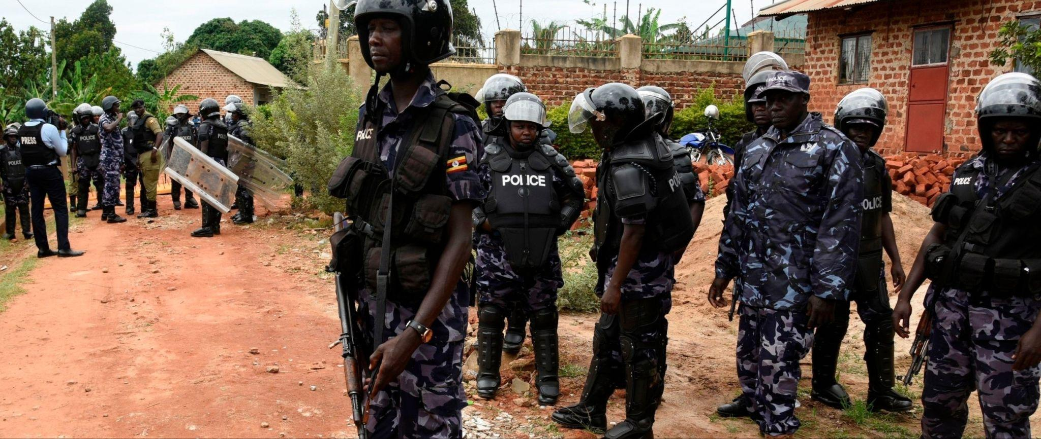
Παγκόσμιες μελέτες περιπτώσεων ΟΚτΠ
Ουγκάντα (2013)
Το 2013, ο πρόεδρος της Ουγκάντα έδωσε την έγκρισή του στον νόμο για τη διαχείριση της δημόσιας τάξης, ο οποίος δίνει στην αστυνομία την εξουσία να απαγορεύει τις δημόσιες συγκεντρώσεις και να αποφασίζει για τους κατάλληλους χώρους διεξαγωγής δημόσιων συγκεντρώσεων. Η ελευθερία της κοινωνίας των πολιτών έχει περιοριστεί περαιτέρω με τον νόμο περί μη κυβερνητικών οργανώσεων του 2016, ο οποίος απαιτεί από τις οργανώσεις να ζητούν άδεια από τις τοπικές και περιφερειακές αρχές πριν από την ανάληψη οποιασδήποτε δραστηριότητας.
(Charities Aid Foundation, 2017)
Notes:
Πηγή εικόνας:
https://www.amnesty.org/en/latest/news/2020/03/uganda-constitutional-court-nullifies-law-used-to-prohibit-protests/

Slide 10
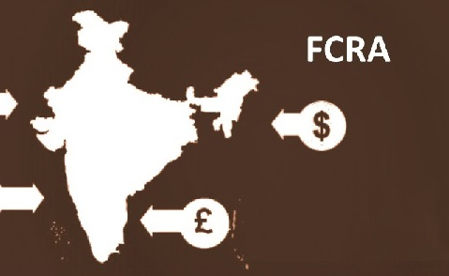
Παγκόσμιες μελέτες περιπτώσεων ΟΚτΠ
Ινδία (2010)
Ο νόμος του 2010 για τη ρύθμιση των ξένων συνεισφορών στην Ινδία είχε ως στόχο να περιορίσει τους ξένους οργανισμούς (και τις εγχώριες ΟΚτΠ που χρηματοδοτούν) από το να συμμετέχουν σε δραστηριότητες που θα μπορούσαν να θεωρηθούν «αντεθνικές» ή «αντιαναπτυξιακές».
(Charities Aid Foundation, 2017)
Notes:
Πηγή εικόνας:
https://www.google.com/url?sa=i&url=https%3A%2F%2Fblog.ipleaders.in%2Flegal-aspect-ngos-foreign-contribution-regulation-act-2010%2F&psig=AOvVaw0PaWXienkEsP98j0QsdSjv&ust=1689937392357000&source=images&cd=vfe&opi=89978449&ved=0CBEQjRxqFwoTCJjz3cORnYADFQAAAAAdAAAAAAABAD

Slide 11
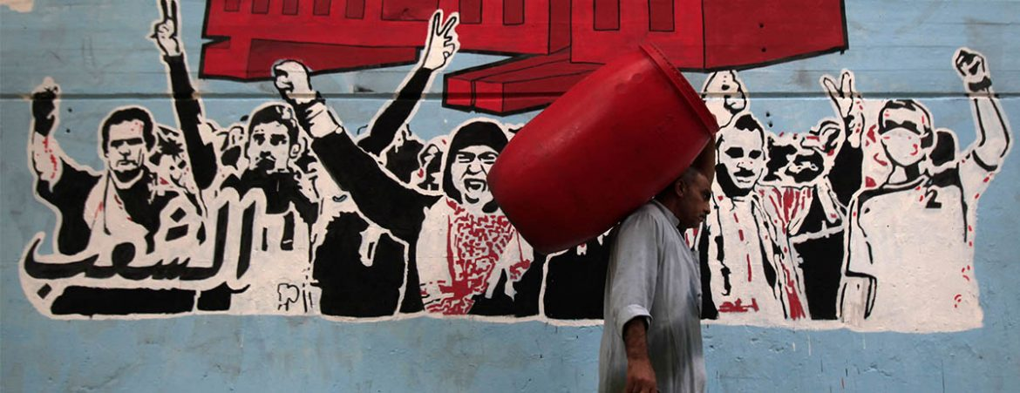
Παγκόσμιες μελέτες περιπτώσεων ΟΚτΠ
Αίγυπτος (2016)
Κατά τη διάρκεια του 2016, το κοινοβούλιο της Αιγύπτου ενέκρινε ένα περιοριστικό νομοσχέδιο για τις ενώσεις πολιτών, το οποίο παρέχει την εξουσία να κλείνει κάθε ΟΚτΠ που θεωρείται ότι δεν λειτουργεί σύμφωνα με το σχέδιο της κυβέρνησης.
(Charities Aid Foundation, 2017)
Notes:
Πηγή εικόνας:
https://cihrs.org/egypt-legal-commentary-on-regulations-of-ngo-law-n-149-for-2019-on-civic-associations/?lang=en

Slide 12
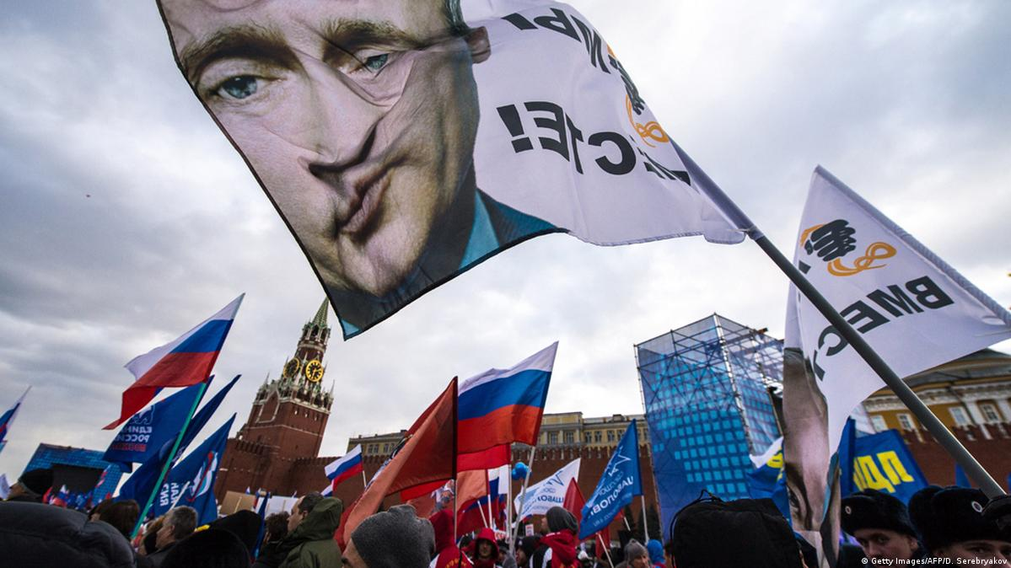
Παγκόσμιες μελέτες περιπτώσεων ΟΚτΠ
Ρωσία (2012)
Η Ρωσία ψήφισε νόμο το 2012 με σκοπό να σταματήσει το έργο οργανώσεων που ενεργούν ως ξένοι πράκτορες. Αυτό περιλαμβάνει κάθε οργάνωση στη Ρωσία που λαμβάνει χρήματα από ξένες πηγές. Επιπλέον, εάν διαπιστωθεί ότι μια οργάνωση διεξάγει οτιδήποτε θεωρείται ότι συνιστά πολιτική δραστηριότητα, η οργάνωση αυτή θα χαρακτηριστεί ως ξένος πράκτορας.
(Charities Aid Foundation, 2017)
Notes:
Πηγή εικόνας:
https://www.dw.com/en/russia-bans-us-national-endowment-for-democracy-as-undesirable/a-18615167

Slide 13
Παγκόσμιες μελέτες περιπτώσεων ΟΚΠ
Ηνωμένες Πολιτείες
Στις ΗΠΑ, το 2017, ο Τραμπ υπέγραψε εκτελεστική πράξη με την οποία επανέρχεται ο λεγόμενος «παγκόσμιος κανόνας φίμωσης», ο οποίος απαγορεύει στις διεθνείς ΟΚτΠ που διενεργούν ή προωθούν αμβλώσεις να λαμβάνουν χρηματοδότηση από την κυβέρνηση των ΗΠΑ.
(Charities Aid Foundation, 2017)
Notes:
Πηγή εικόνας:
https://msmagazine.com/2022/03/14/global-gag-rule-abortion-reproductive-rights-appropriations-bill-birth-control/

Slide 14
Οργανώσεις της κοινωνίας των πολιτών και δημοκρατία
«Η κοινωνία των πολιτών διαδραματίζει ζωτικό ρόλο σε κάθε υγιή δημοκρατία. Προσφέρει έναν χώρο στον οποίο οι άνθρωποι μπορούν να συναντηθούν, για να μοιραστούν συμφέροντα και κοινούς στόχους- και ένα μέσο για να αμφισβητήσουν τις αδυναμίες των σημερινών συστημάτων και να βελτιώσουν έτσι την κοινωνία.»
(Γιατί η κοινωνία των πολιτών έχει σημασία., Giving Thought)
Οι ΟΚτΠ προσπαθούν να κάνουν τον κόσμο πιο ποικιλόμορφο και ισότιμο.
Υπεράσπιση μη προνομιούχων ατόμων
Καταγγελία και αντιμετώπιση της διαφθοράς
Επιρροή στην ανάπτυξη πολιτικών
Προσπάθεια να γίνουν οι υπηρεσίες πιο αποτελεσματικές
Notes:
Πηγή εικόνας: https://www.freepik.com/free-vector/multiracial-enraged-raised-fists_9884789.htm#query=equality&position=0&from_view=search&track=sph

Slide 15
Οργανώσεις της κοινωνίας των πολιτών και δημοκρατία
Οι επαγγελματίες των ΟΚτΠ διαδραματίζουν σημαντικό ρόλο στην προώθηση και την προστασία των δημοκρατικών αξιών. Αυτό επιτυγχάνεται μέσω μιας σειράς συγκεκριμένων δραστηριοτήτων:
Παρακολούθηση του τρόπου με τον οποίο οι κρατικοί αξιωματούχοι πρέπει να χρησιμοποιούν την εξουσία τους. Παρακολούθηση κατάχρησης της εξουσίας.
Εργασία για την ανάπτυξη των αξιών της δημοκρατικής ζωής.
Παροχή πρόσβασης στην πληροφόρηση και νόμοι περί ελευθερίας της πληροφόρησης.
Προώθηση της πολιτικής συμμετοχής μέσω της εκπαίδευσης των ανθρώπων.
Αποκάλυψη της διαφθοράς.

Slide 16
Πώς συμβάλλουν στη δημοκρατία & κοινωνία
Πολλές μειονοτικές ομάδες δυσκολεύονται να αισθανθούν ότι ακούγονται λόγω της έλλειψης εκπροσώπησης στις δημόσιες συζητήσεις. Επιπλέον, στα αυστηρά δημοκρατικά συστήματα, οι μειονοτικές ομάδες εκπροσωπούνται λιγότερο. Οι ΟΚτΠ συμβάλλουν στην προβολή αυτών των ομάδων και παρέχουν τα απαραίτητα μέσα, ώστε οι άνθρωποι να ενδυναμωθούν και να έχουν επιρροή στις δημόσιες συζητήσεις. Για τις ΟΚτΠ η υποστήριξη ορισμένων αντιδημοφιλών αιτημάτων είναι αμφιλεγόμενη και επικίνδυνη.
Ο R. J. Morris (2020) δήλωσε ότι οργανώσεις όπως αυτή μπορούν να διαδραματίσουν ζωτικό ρόλο, διότι δίνουν στις ομάδες αυτές ένα μέσο, για να βρουν και να διεκδικήσουν την κοινή τους ταυτότητα. Ένα παράδειγμα είναι οι γυναίκες που μπορεί να χρησιμοποιούν τις κοινωνίες των πολιτών σε δύσκολες στιγμές, για να στηρίξουν η μία την άλλη ή για να δράσουν κοινωνικά.
Notes:
Πηγή: Από το περιθώριο στο κύριο ρεύμα: Φιλανθρωπία και κοινωνικά κινήματα για την προώθηση της πολυμορφίας, της ισότητας και της ένταξης στην κοινωνία, 2020, σελ. 3-5.

Slide 17
Βασικοί τρόποι με τους οποίους οι ΟΚτΠ συμβάλλουν στη δημοκρατία
Προώθηση της πολιτικής δέσμευσης: Οι ΟΚτΠ παρέχουν στους πολίτες μια πλατφόρμα, για να συμμετάσχουν σε πολιτικές και πολιτειακές δραστηριότητες. Ενθαρρύνοντας τους πολίτες να συμμετέχουν σε δημόσιες συζητήσεις και διαδικασίες λήψης αποφάσεων, οι ΟΚτΠ συμβάλλουν στη δημιουργία ενημερωμένων και ενεργών πολιτών. Αυτή η ενεργός συμμετοχή είναι θεμελιώδης για τη δημοκρατική διαδικασία, καθώς διασφαλίζει ότι οι διαφορετικές φωνές και προοπτικές ακούγονται και λαμβάνονται υπόψη στη διακυβέρνηση.
Προάσπιση των ανθρωπίνων δικαιωμάτων και της κοινωνικής δικαιοσύνης: Οι ΟΚτΠ συχνά υπερασπίζονται τα ανθρώπινα δικαιώματα και υποστηρίζουν θέματα κοινωνικής δικαιοσύνης. Ενεργούν ως παρατηρητές, παρακολουθώντας τις κυβερνητικές δράσεις και καθιστώντας τους δημόσιους λειτουργούς υπόλογους για τυχόν κατάχρηση εξουσίας ή παραβιάσεις των ανθρωπίνων δικαιωμάτων. Οι ΟΚτΠ διαδραματίζουν κρίσιμο ρόλο στη διασφάλιση της προστασίας και του σεβασμού των δικαιωμάτων των περιθωριοποιημένων και ευάλωτων ομάδων.
Ενίσχυση της κυβερνητικής λογοδοσίας: Με τον έλεγχο των κυβερνητικών πολιτικών και δράσεων, οι ΟΚτΠ συμβάλλουν στη λογοδοσία των κυβερνητικών αξιωματούχων. Η ανεξάρτητη παρακολούθηση των δημόσιων θεσμών τους διασφαλίζει ότι όσοι βρίσκονται στην εξουσία είναι υπεύθυνοι για τις αποφάσεις και τις ενέργειές τους, μειώνοντας έτσι τη διαφθορά και προωθώντας τη χρηστή διακυβέρνηση.

Slide 18
Βασικοί τρόποι με τους οποίους οι ΟΚτΠ συμβάλλουν στη δημοκρατία
Παροχή βασικών υπηρεσιών: Σε πολλές περιπτώσεις, οι ΟΚτΠ καλύπτουν κενά στην παροχή δημόσιων υπηρεσιών, ιδίως σε περιοχές όπου τα κυβερνητικά όργανα μπορεί να μην μπορούν να προσεγγίσουν ή να είναι αναποτελεσματικά. Εκτελούν διάφορα προγράμματα και πρωτοβουλίες για την αντιμετώπιση κοινωνικών και αναπτυξιακών ζητημάτων, συμπληρώνοντας τις προσπάθειες των κυβερνήσεων και συμβάλλοντας στη βελτίωση της συνολικής ποιότητας ζωής των πολιτών.
Προώθηση του διαλόγου και της διαμεσολάβησης: Συχνά οι ΟΚτΠ ενεργούν ως διαμεσολαβητές μεταξύ διαφορετικών τμημάτων της κοινωνίας, γεφυρώνοντας τα χάσματα και διευκολύνοντας τον διάλογο μεταξύ διαφορετικών ομάδων. Ο ρόλος αυτός είναι ιδιαίτερα κρίσιμος σε χώρες ή περιοχές που αντιμετωπίζουν εθνοτικές, θρησκευτικές ή πολιτισμικές εντάσεις, καθώς οι ΟΚτΠ μπορούν να συμβάλουν στην προώθηση της ειρηνικής συνύπαρξης και της επίλυσης των συγκρούσεων μέσω του διαλόγου.

Slide 19
Βασικοί τρόποι με τους οποίους οι ΟΚτΠ συμβάλλουν στη δημοκρατία
Παρακολούθηση εκλογών και εκλογικών διαδικασιών: Οι ΟΚτΠ συμβάλλουν στις ελεύθερες και δίκαιες εκλογές, παρατηρώντας και παρακολουθώντας τις εκλογικές διαδικασίες. Συμβάλλουν στον εντοπισμό τυχόν παρατυπιών ή αποκλίσεων, διασφαλίζοντας την ακεραιότητα του εκλογικού συστήματος και οικοδομώντας την εμπιστοσύνη στους δημοκρατικούς θεσμούς.
Ενθάρρυνση της πολιτικής συνηγορίας και της μεταρρύθμισης: Οι ΟΚτΠ ασχολούνται με την ανάλυση πολιτικής και τη συνηγορία, πιέζοντας για μεταρρυθμίσεις και βελτιώσεις σε διάφορους τομείς δημόσιου ενδιαφέροντος. Η έρευνά τους και οι τεκμηριωμένες συστάσεις τους μπορούν να επηρεάσουν τις κυβερνητικές πολιτικές και να οδηγήσουν σε πιο αποτελεσματική και δίκαιη λήψη αποφάσεων.
Ανάπτυξη ικανοτήτων και ενδυνάμωση: Οι ΟΚτΠ εργάζονται για την ενδυνάμωση των πολιτών, παρέχοντας προγράμματα εκπαίδευσης, κατάρτισης και ευαισθητοποίησης. Αυξάνοντας τις γνώσεις και τις δεξιότητες των ατόμων, οι ΟΚτΠ τους δίνουν τη δυνατότητα να συμμετέχουν ενεργά στις δημοκρατικές διαδικασίες και να αναλαμβάνουν ηγετικούς ρόλους στις κοινότητές τους.

Slide 20
Οργανώσεις της Κοινωνίας των Πολιτών - Προκλήσεις
Οι οργανώσεις της κοινωνίας των πολιτών έχουν ουσιαστική σημασία για τη διαμόρφωση της δημοκρατικής διακυβέρνησης μέσω της προώθησης της συμμετοχής των πολιτών, της υπεράσπισης της κοινωνικής δικαιοσύνης, της παροχής βασικών υπηρεσιών και της λογοδοσίας των κυβερνητικών φορέων. Βέβαια, αντιμετωπίζουν πολυάριθμα εμπόδια στην αποτελεσματική εκτέλεση αυτών των ρόλων:
Οικονομικοί περιορισμοί: έλλειψη υποστήριξης από τους χορηγούς , ανταγωνισμός μεταξύ των ΟΚτΠ ή οι αυστηροί όροι που συνδέονται με τις πηγές χρηματοδότησης.
Ρυθμιστικοί περιορισμοί: πολλές κυβερνήσεις επιβάλλουν αυστηρούς κανονισμούς που παρεμποδίζουν τις δραστηριότητες των ΟΚτΠ. Αυτό θα μπορούσε να περιλαμβάνει νόμους που περιορίζουν τους οικονομικούς τους πόρους, εμποδίζουν την ελευθερία του συνέρχεσθαι ή της έκφρασης ή χειραγωγούνται για να παρενοχλήσουν ή να εκφοβίσουν τα μέλη των ΟΚτΠ.
Πολιτική πίεση: Σε ορισμένες περιοχές, οι ΟΚτΠ μπορεί να υποστούν πολιτικό εξαναγκασμό, εκφοβισμό ή ακόμη και βίαιες απειλές. Οι συνθήκες αυτές μπορούν να περιορίσουν τις δραστηριότητές τους και να θέσουν σε κίνδυνο το προσωπικό και τους εθελοντές τους.

Slide 21
Οργανώσεις της Κοινωνίας των Πολιτών - Προκλήσεις
Προβλήματα στην αξιολόγηση του αντικτύπου
Μεταβαλλόμενα πολιτικά και οικονομικά πλαίσια
Περιορισμένη συνεργασία
Ζητήματα αξιοπιστίας και εμπιστοσύνης
Επιχειρησιακή ικανότητα
Notes:
Σημειώσεις:
Ζητήματα αξιοπιστίας και εμπιστοσύνης: Οι ΟΚτΠ μπορεί να δυσκολεύονται να εδραιώσουν την αξιοπιστία και να κερδίσουν την εμπιστοσύνη των κοινοτήτων στις οποίες στοχεύουν να βοηθήσουν. Αυτό μπορεί να οφείλεται στην έλλειψη διαφάνειας, σε προηγούμενα σκάνδαλα ή στην αντίληψη ότι είναι υπερβολικά ευθυγραμμισμένες με πολιτικές ή οικονομικές δυνάμεις.
Επιχειρησιακή ικανότητα: Οι ΟΚτΠ συχνά δεν διαθέτουν την επιχειρησιακή ικανότητα που απαιτείται για την αποτελεσματική εκτέλεση του έργου τους. Αυτό μπορεί να περιλαμβάνει ανεπαρκές εξειδικευμένο προσωπικό, έλλειψη οργανωτικών δομών ή έλλειμμα τεχνολογικών πόρων.
Περιορισμένη συνεργασία: Ο ανταγωνιστικός χαρακτήρας του τομέα των ΟΚτΠ μπορεί να περιορίσει τη συνεργασία και τις συλλογικές πρωτοβουλίες. Αυτό μπορεί να οδηγήσει σε επαναλαμβανόμενες προσπάθειες, αναποτελεσματικότητα και αδυναμία αποτελεσματικής αντιμετώπισης ζητημάτων μεγάλης κλίμακας.
Προβλήματα στην αξιολόγηση επιπτώσεων: Οι ΟΚτΠ συχνά αντιμετωπίζουν προκλήσεις στην αξιολόγηση και την προβολή του αντίκτυπού τους. Η δυσκολία αυτή μπορεί να εμποδίσει την ικανότητά τους να προσελκύσουν χρηματοδότηση και μπορεί επίσης να βλάψει τη φήμη τους.
Μεταβαλλόμενα πολιτικά και οικονομικά πλαίσια: Οι αλλαγές στην κυβέρνηση, οι οικονομικές υφέσεις ή οι κοινωνικές αλλαγές μπορούν να επηρεάσουν σημαντικά τις ΟΚτΠ και τις κοινότητες που βοηθούν. Αυτές οι εξωτερικές μεταβλητές μπορούν να διαταράξουν τις ροές χρηματοδότησης, τα προγράμματα και τους στρατηγικούς στόχους.

